Slide 1
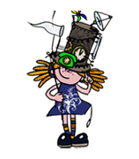
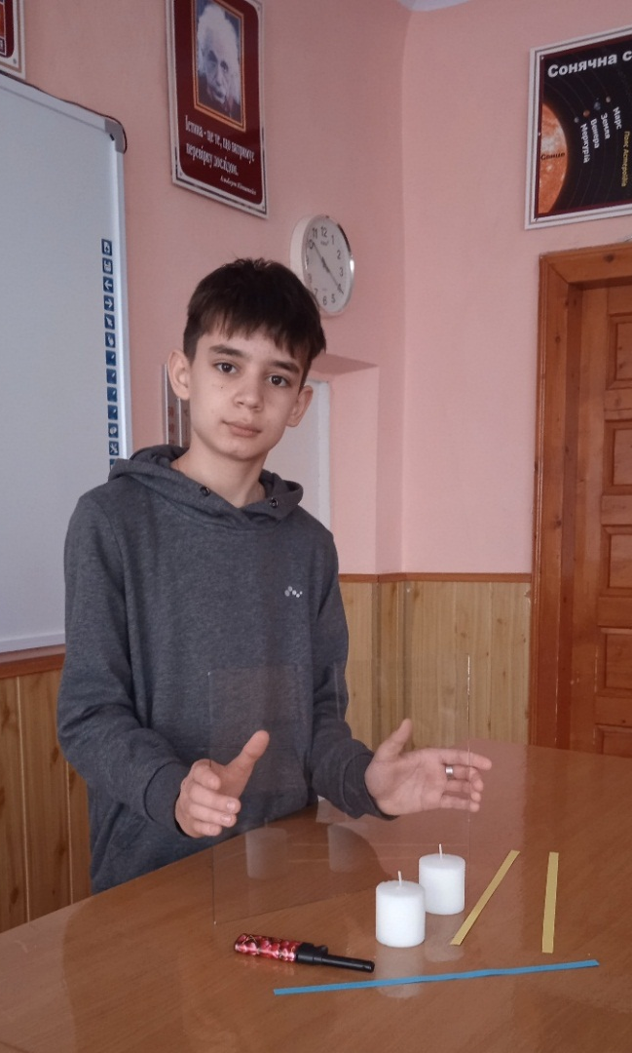
Всеукраїнський інтерактивний конкурс «МАН-ЮНІОР ДОСЛІДНИК - 2024» Номінація “Технік−Юніор”
Тема проєкту:
Свічка, що «сама» запалюється.

Slide 2
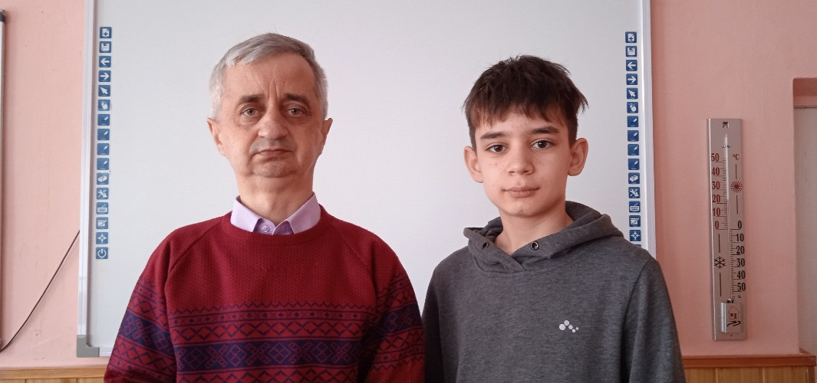
Автор проєкту: Королюк Роман Петрович учень 7-Б класу, Глибоцької гімназії, селище Глибока, Чернівецької області. Науковий керівник: Романюк Віктор Михайлович, учитель фізики Глибоцької гімназії, вища кваліфікаційна категорія, старший вчитель, керівник секції фізики та астрономії НТ «Гіперіон». Територіальне відділення МАН: КУ «Буковинська Мала академія наук»

Slide 3
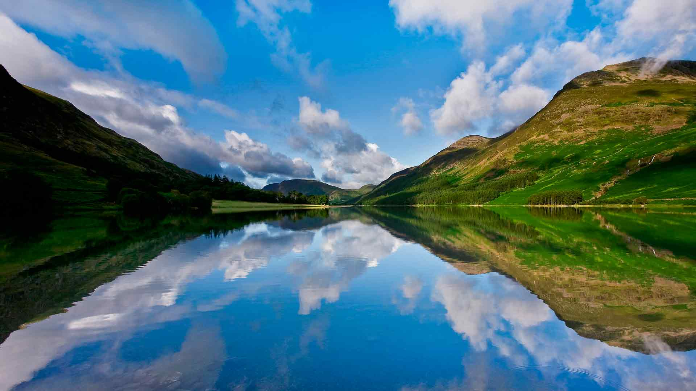
Актуальність теми: Матеріали роботи можна використати на уроці фізики при вивченні теми «Відбивання світла. Закони відбивання світла. Плоске дзеркало», при проведенні позакласних заходів, декади фізики. А також продемонструвати дослід учням початкової школи, для зацікавлення у вивченні фізики.
Мета проєкту: сформувати знання про явище відбивання світла, закони відбивання світла, про особливості відбивання світла в плоскому дзеркалі.

Slide 4
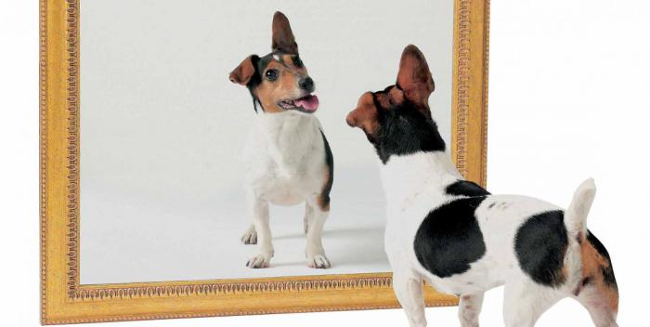
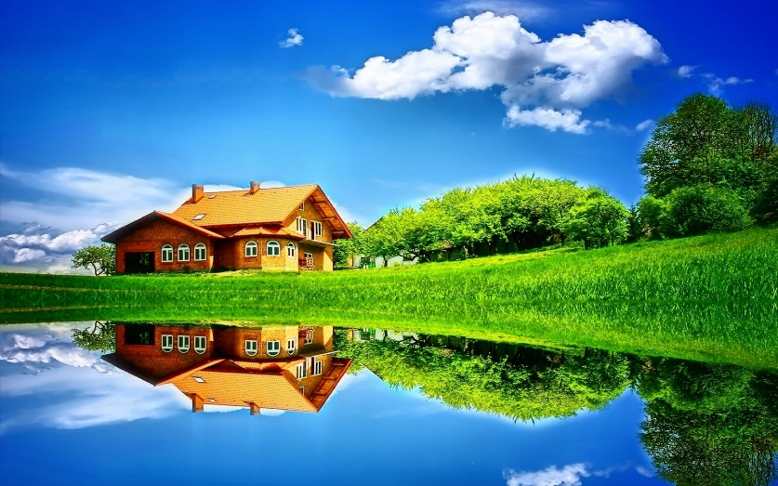
Об’єкт дослідження: Відбивання світла у плоскому дзеркалі (склі).
Прeдмeт дoслiджeння: Дзеркальне зображення.
Зaвдaння дoслiджeння:
1. Робота з довідниковою, науково-популярною літературою, інтернет-джерелами, проаналізувати та узагальнити отримані знання;
2.Оформити презентацію, тези доповіді та виступити на засіданні шкільного наукового товариства «Гіперіон»;
3.Взяти участь у Всеукраїнському інтерактивному конкурсі юних винахідників «МАН-Юніор-дослідник-2024» у номінації «Технік-Юніор».

Slide 5
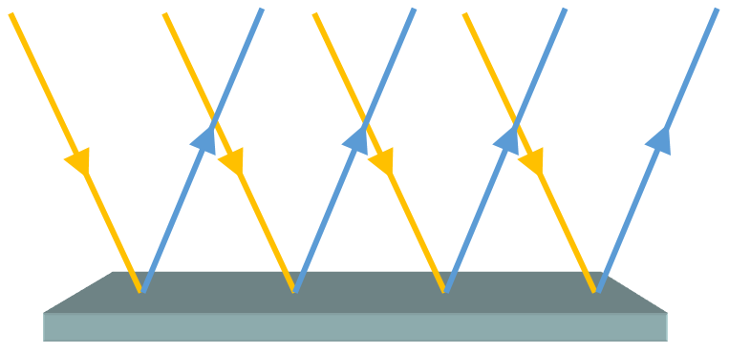
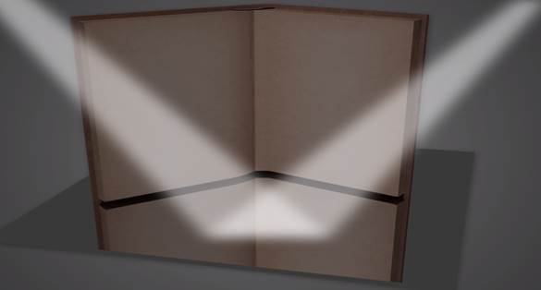
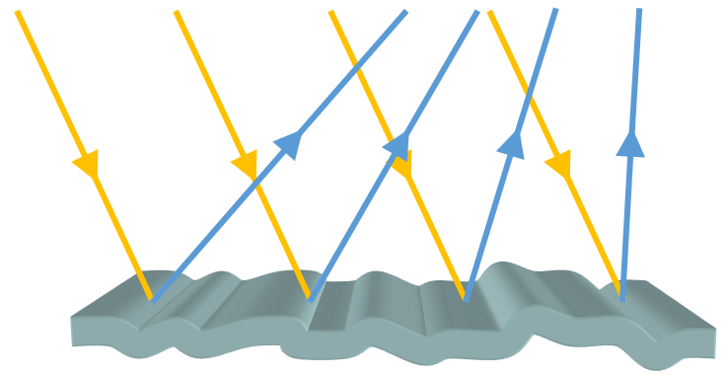
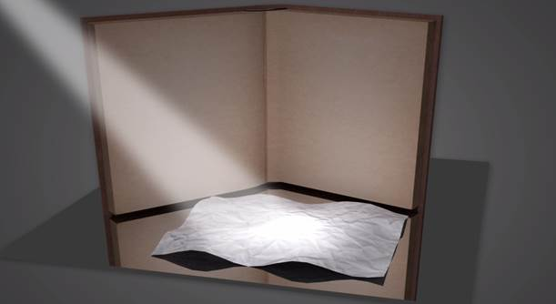
Теоретична частина:
Закони відбивання світла:
1. Промінь падаючий, промінь відбитий і перпендикуляр до поверхні відбивання, проведений із точки падіння променя, лежать в одній площині.
2. Кут відбивання дорівнює куту падіння: α = β.
Залежно від якості поверхні розрізняють дзеркальне та розсіяне (дифузне) відбиття.
Дзеркальне відбивання світла – це відбивання світла від гладенької поверхні.
Розсіяне (дифузне) відбивання світла – це відбивання світла від нерівної, шорсткої поверхні.

Slide 6
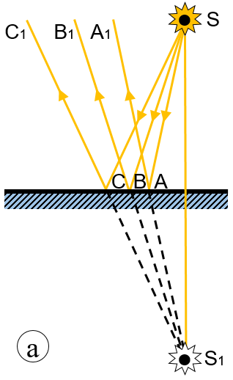
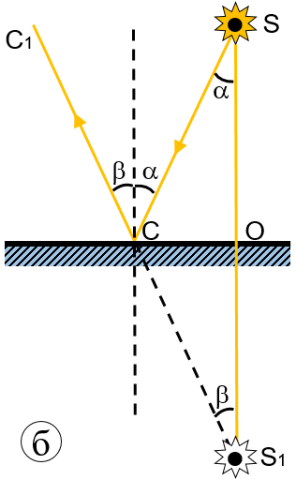
Розглянемо, як утворюється зображення в плоскому дзеркалі (рис. а).
S – джерело світла
SA, SB, SC – падаючі промені
AA₁, BB₁, CC₁ – відбиті промені
Якщо продовжити відбиті промені в протилежному напрямку (за дзеркало), усі вони перетнуться в точці S₁.
Точка S₁ – уявне зображення точки S.
Плоске дзеркало завжди дає уявне зображення.
З’ясуємо, як розташовані предмет і його зображення відносно дзеркала (рис. б)
Розглянемо промінь SС.
∆ SOC = ∆ S₁OC (CO спільна, ∠α = ∠β) => SO = S₁O
S та S₁ є симетричним відносно поверхні плоского дзеркала.
Предмет і його зображення симетричні відносно поверхні плоского дзеркала.

Slide 7
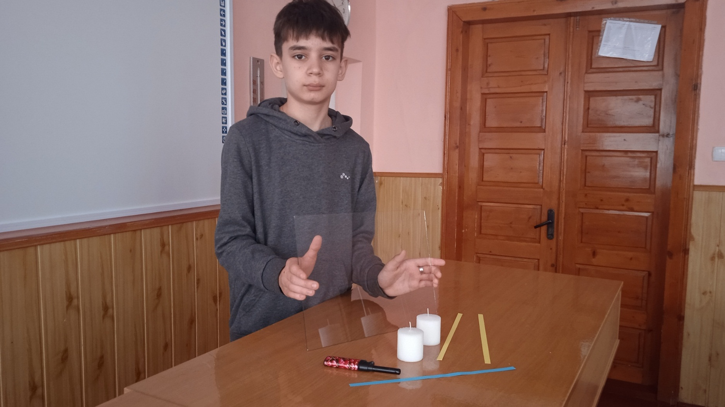
Практична частина.
Необхідне обрання:
дві однакові свічки, скло прямокутної форми, запальничка.

Slide 8
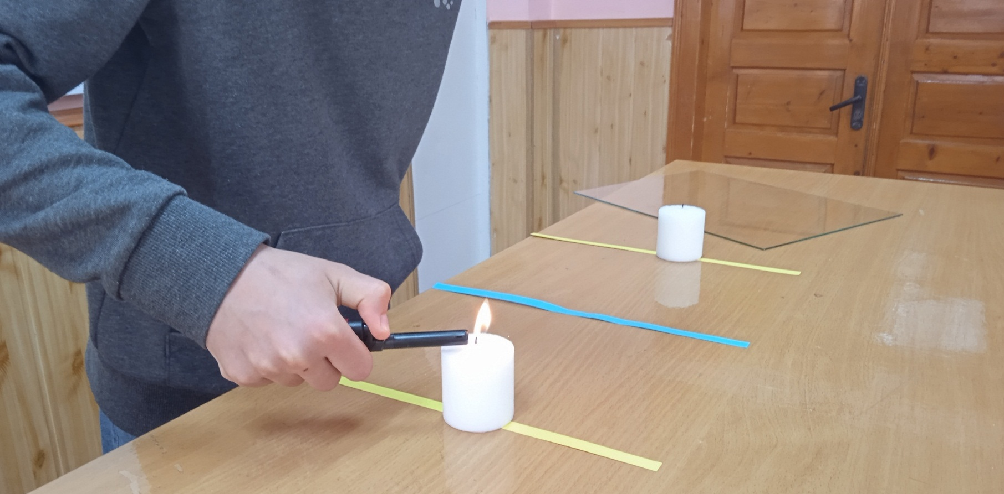
Перед початком демонстрації досліду можна спитати у аудиторії: як запалити другу свічку не підносячи джерело вогню до неї?
1. Розташуємо дві свічки на відстані 40 см одна від одної.
2. Запалимо одну свічку.

Slide 9
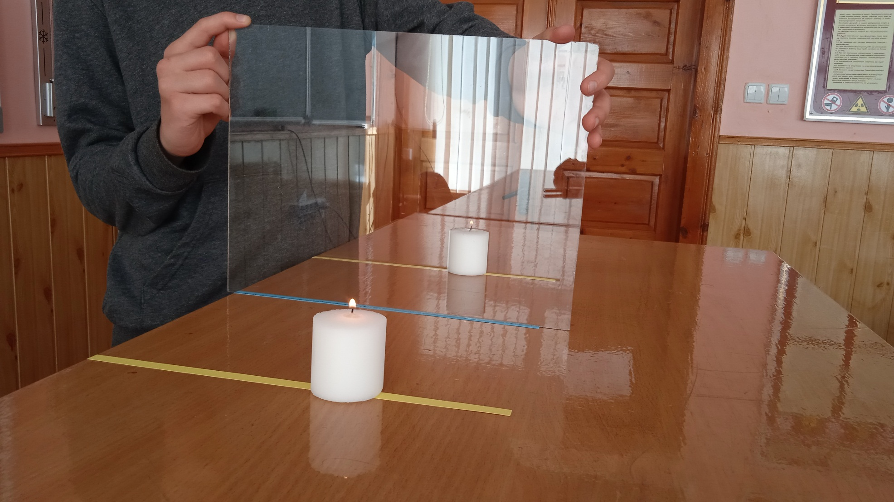
3. Покладемо посередині між свічками плоске скло, перпендикулярно до лінії, що з’єднує ці свічки. О, чудо! Якщо дивитись через скло, то друга свічка теж сама «загорілась».

Slide 10
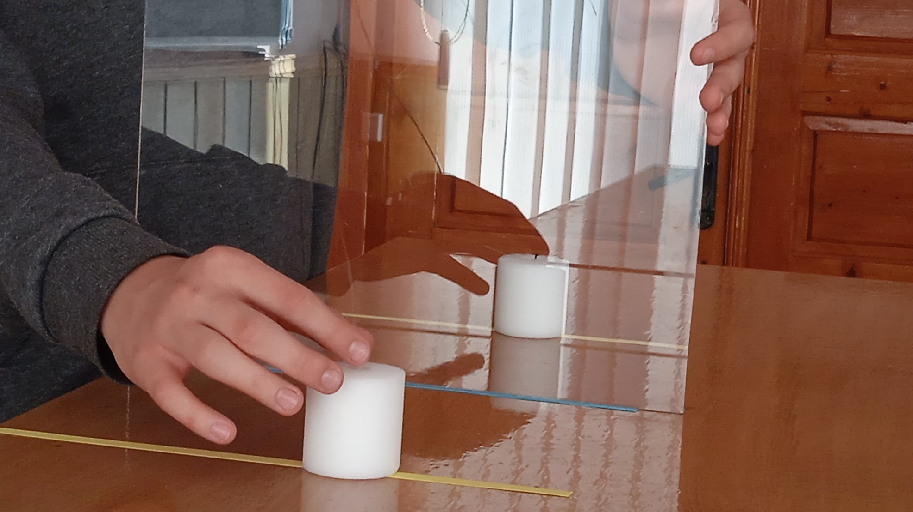
4. Загасимо першу свічку і друга теж сама «загасилась».

Slide 11
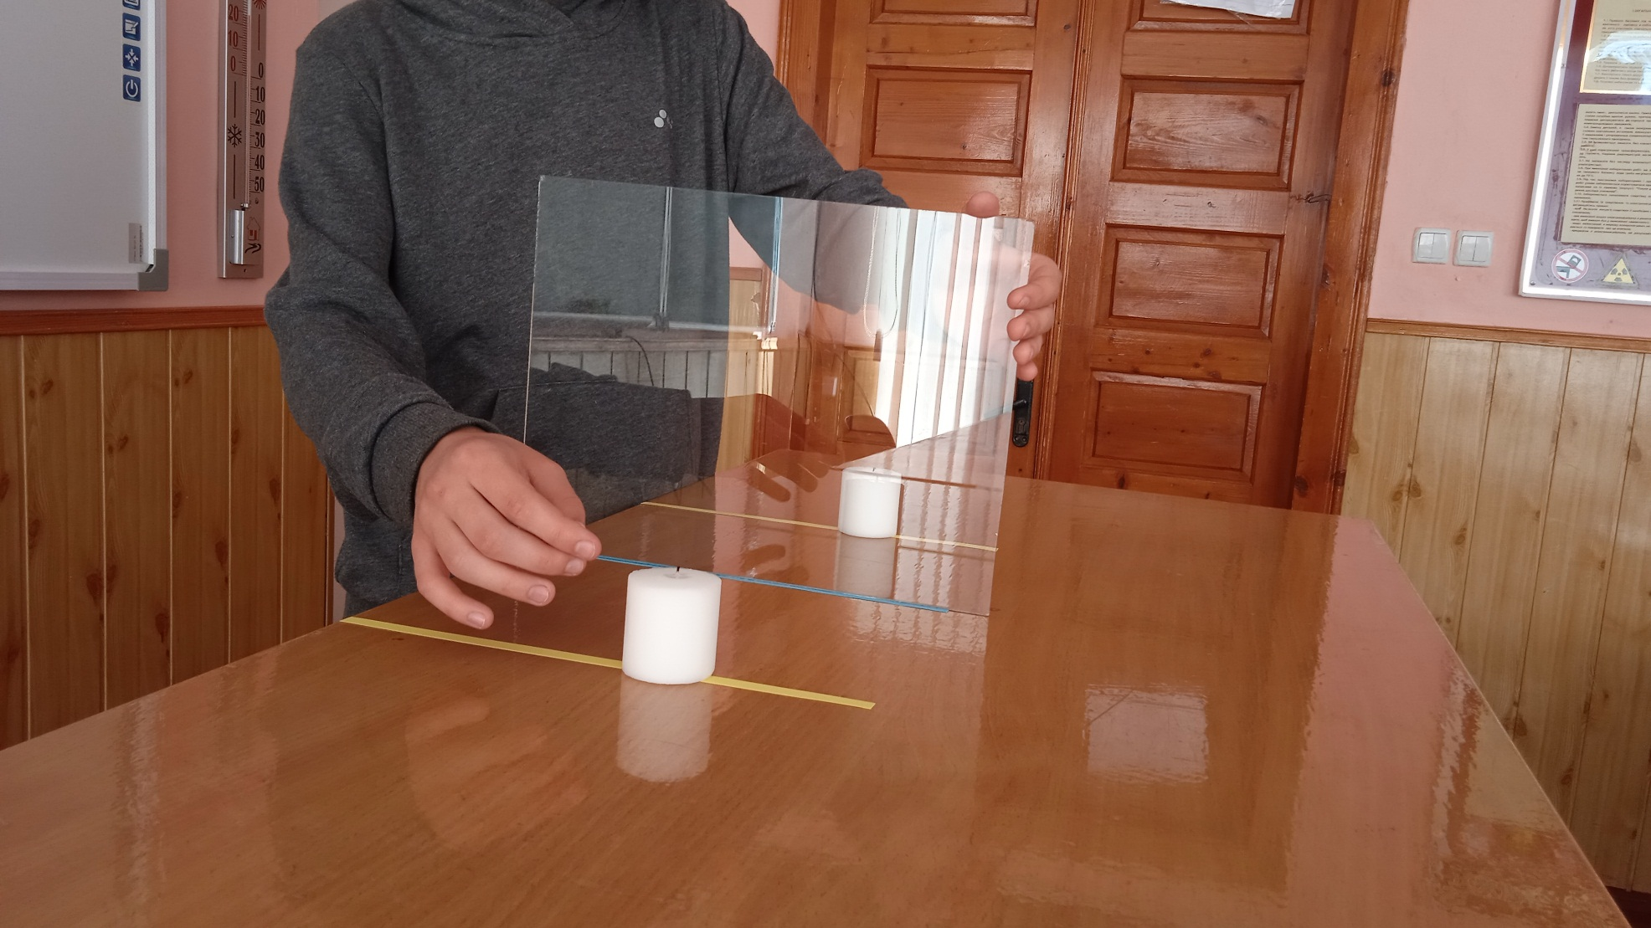
4. Загасимо першу свічку і друга теж сама «загасилась».

Slide 12
Пояснення досліду:
Ніякої магії тут немає – просто елементарні знання законів фізики.
У склі ми отримали уявне зображення першої свічки, яке наклалось на зображення другої свічки, яку видно через скло. У глядачів складається враження, що друга свічка теж горить, хоча це не так. Якщо скло покласти не перпендикулярно, то можна побачити у склі «дві» свічки.

Slide 13
Висновки:
1. В роботі показано, що плоске дзеркало завжди дає уявне зображення предмета. Предмет і його зображення симетричні відносно поверхні плоского дзеркала.
2. На основі набутих знань підготовлений і проведений дослід, який я продемонстрував на засіданні шкільного наукового товариства «Гіперіон». Також демонструватиму його під час проведення декади фізики.
3. Оформлені тези та створена презентація, які направлені на Всеукраїнський інтерактивний конкурс юних винахідників «МАН-Юніор-дослідник-2024» у номінації «Технік-Юніор».
Список використаних джерел:
1. Довідник юного фізика https://subjectum.eu/physics/junior/index.html
2. Підручник «Фізика» для 9 класу загальноосвітніх навчальних закладів за редакцією В.Г.Бар'яхтара, С.О.Довгого, Харків, Видавництво «Ранок», 2017 р., 272 с.

Slide 14
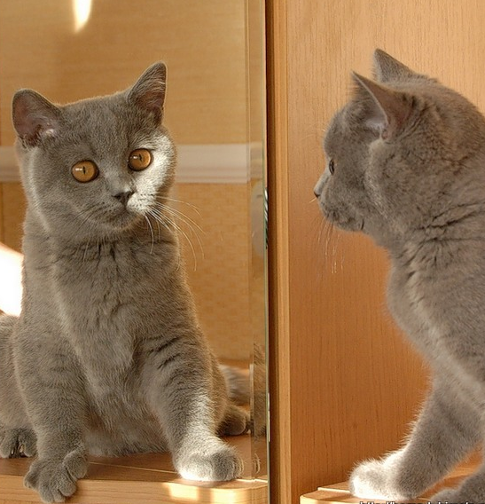
Дякую за увагу!

